Slide 1
电子电路基础

Slide 2
3 逻辑门电路
3.1 逻辑门电路简介
3.2 基本CMOS逻辑门电路
3.3 CMOS逻辑门电路的不同输出结构及参数
3.4 类NMOS和BiCMOS逻辑门电路
3.5 TTL逻辑门电路
*3.6 ECL逻辑门电路
3.7 逻辑描述中的几个问题
3.8 逻辑门电路使用中的几个实际问题
3.9 用VerilogHDL描述CMOS逻辑门电路

Slide 3
3.1 逻辑门电路简介
3.1.1 各种逻辑门电路系列简介
3.1.2 开关电路

Slide 4
3.1.1 各种逻辑门电路系列简介
1 、逻辑门:实现基本逻辑运算和常用逻辑运算的单元电路。
2、 逻辑门的分类
（a） 依据逻辑类型的分类
（b） 依据制造工艺的分类（课程内提及的）
二极管门电路
分立门电路
三极管门电路
逻辑门电路
TTL门电路
NMOS门
集成门电路
MOS门电路
PMOS门
CMOS门
BiCMOS门电路

Slide 5
3.1.1 数字集成电路简介
1.CMOS集成电路:
广泛应用于超大规模、甚大规模集成电路
4000系列
74HC 74HCT
74VHC 74VHCT
74LVC 74AUC
速度慢
与TTL不兼容
抗干扰
功耗低
速度加快
与TTL兼容
负载能力强
抗干扰
功耗低
速度两倍于74HC
与TTL兼容
负载能力强
抗干扰
功耗低
低(超低)电压
速度更加快
负载能力强
抗干扰
功耗低
2.TTL 集成电路:
广泛应用于中大规模集成电路
74系列
74LS系列
74AS系列
74ALS

Slide 6
3.1.2 开关电路
二极管的开关特性
i
v
外加正向电压，二极管导通，相当于开关闭合；
外加反向电压，二极管截止，相当于开关断开。

Slide 7


3.1.2 二极管与门电路
真值表
+ 5V
A
B
C
L
0
0
0
0
R
D_{A}
0
0
1
0
5V
0V
0V
A
0
1
0
0
D_{B}
0
1
1
0
5V
0V
0V
B
1
0
0
0
D_{C}
1
0
1
0
5V
5V
0V
C
0V
1
1
0
0
5V
0V
L
1
1
1
1
输入A、B、C有“0”时，输出 L 为“0”。
实现“与”逻辑关系
输入A、B、C全为 “1”时，输出 L为“1”。

Slide 8
3.1.3 二极管或门电路
真值表
L
5V
0V
5V
A
B
C
L
0V
A
5V
0V
D_{A}
0
0
0
0
0V
B
5V
0V
0
0
1
1
D_{B}
0
1
0
1
5V
C
5V
0V
D_{C}
0
1
1
1
1
0
0
1
R
1
0
1
1
1
1
0
1
0V
1
1
1
1
输入A、B、C有 “1”时，输出 L为“1”。
输入A、B、C全为 “0”时，输出 L 为“0”。
实现“或”逻辑关系

Slide 9
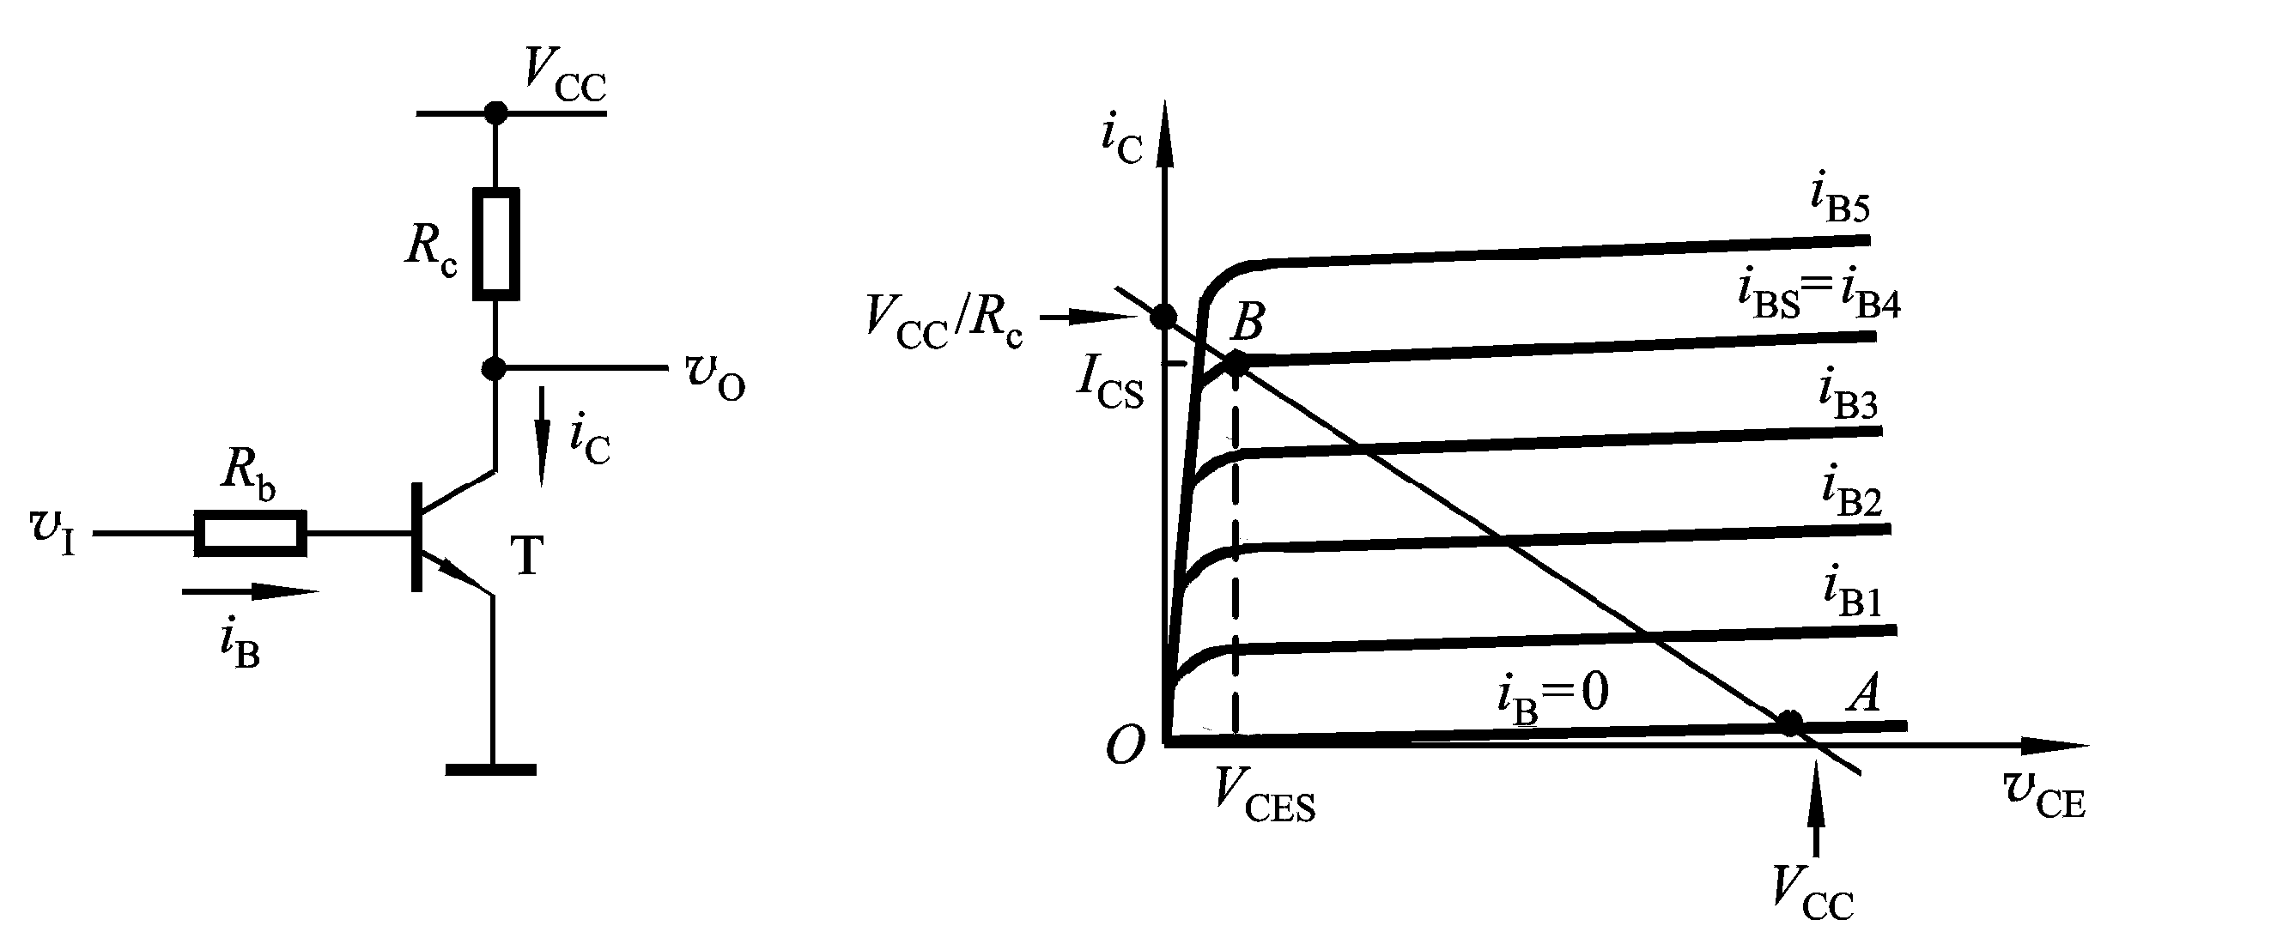
3.1.4 BJT的开关特性
v_{I} = 0V时：
v_{I} = 5V时：
BJT截止，i_{B} ≈ 0，i_{C} ≈ 0，
v_{O}＝V_{CE}≈V_{CC}，
c、e极之间近似于开路,
相当于开关断开。
BJT饱和，i_{B} = I_{BS}，i_{C} = I_{CS}，
v_{O}＝V_{CES}≈0.2V，
c、e极之间近似于短路,
相当于开关闭合。

Slide 10
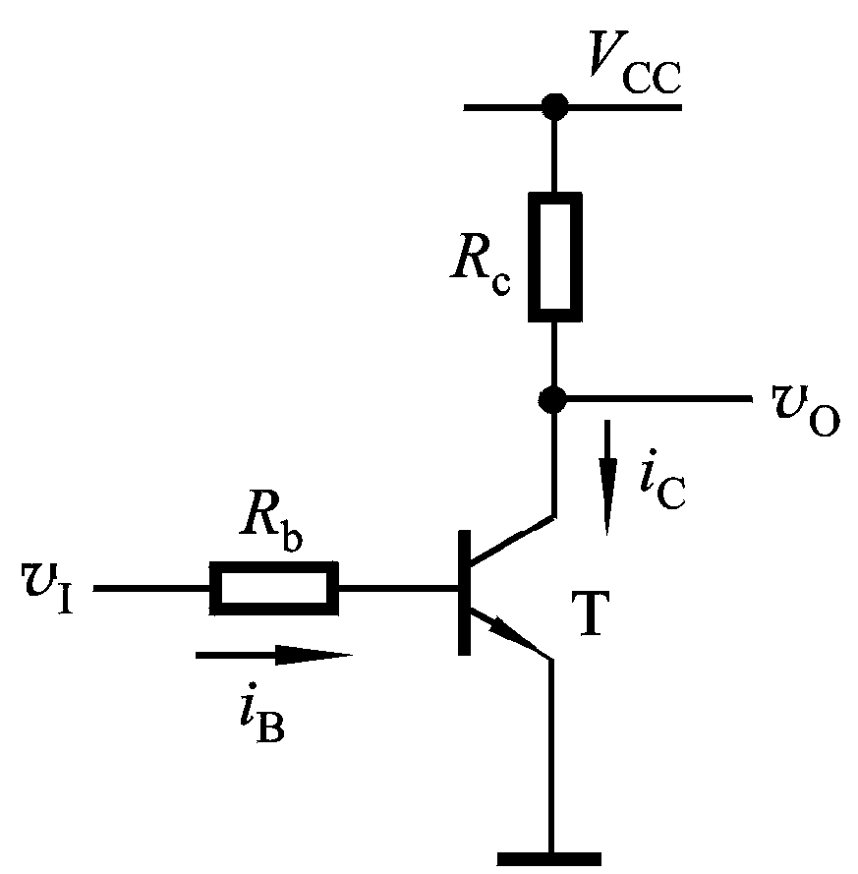
3.1.5 BJT非门电路
真值表
截止
饱和
“1”
A
L
“0”
0
1
“1”
1
0
“0”

Slide 11
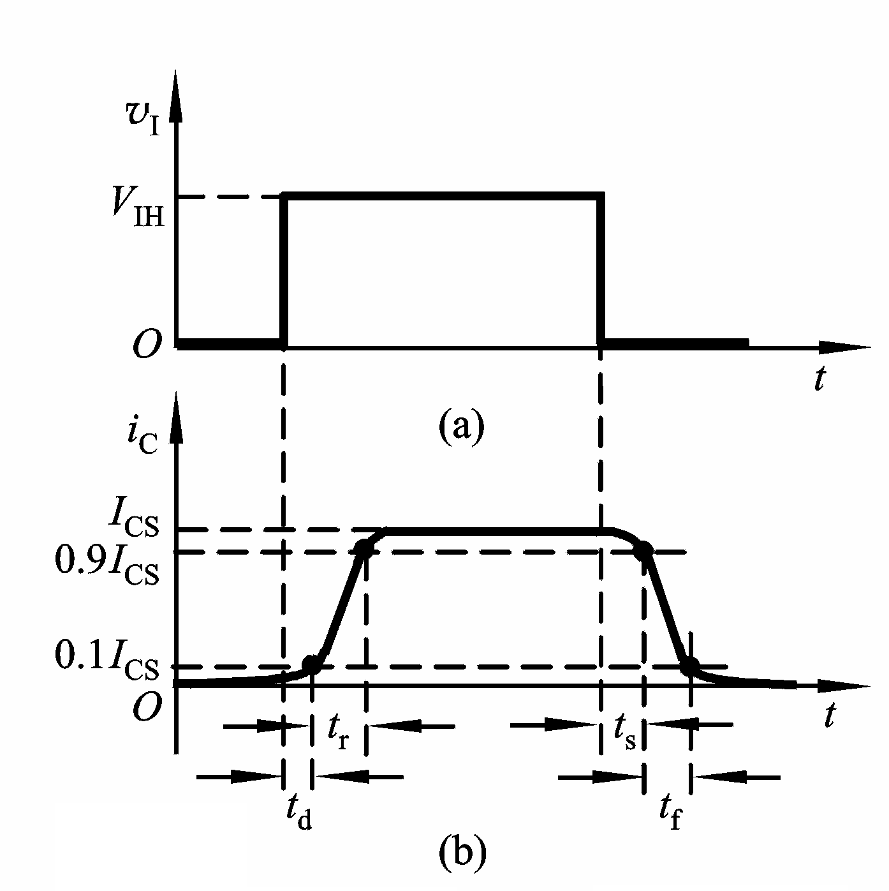
二极管的开关时间
二极管从反向截止到正向导通的时间极短，可以忽略不计；
但二极管从正向导通到反向截止要经过反向恢复的过程，反向恢复时间为t_{re} 。
BJT的开关时间
BJT饱和与截止两种状态的相互转换需要一定的时间才能完成。
从截止到导通：
开通时间t_{on} = t_{d} + t_{r}
从导通到截止：
关闭时间t_{off} = t_{s} + t_{f}

Slide 12
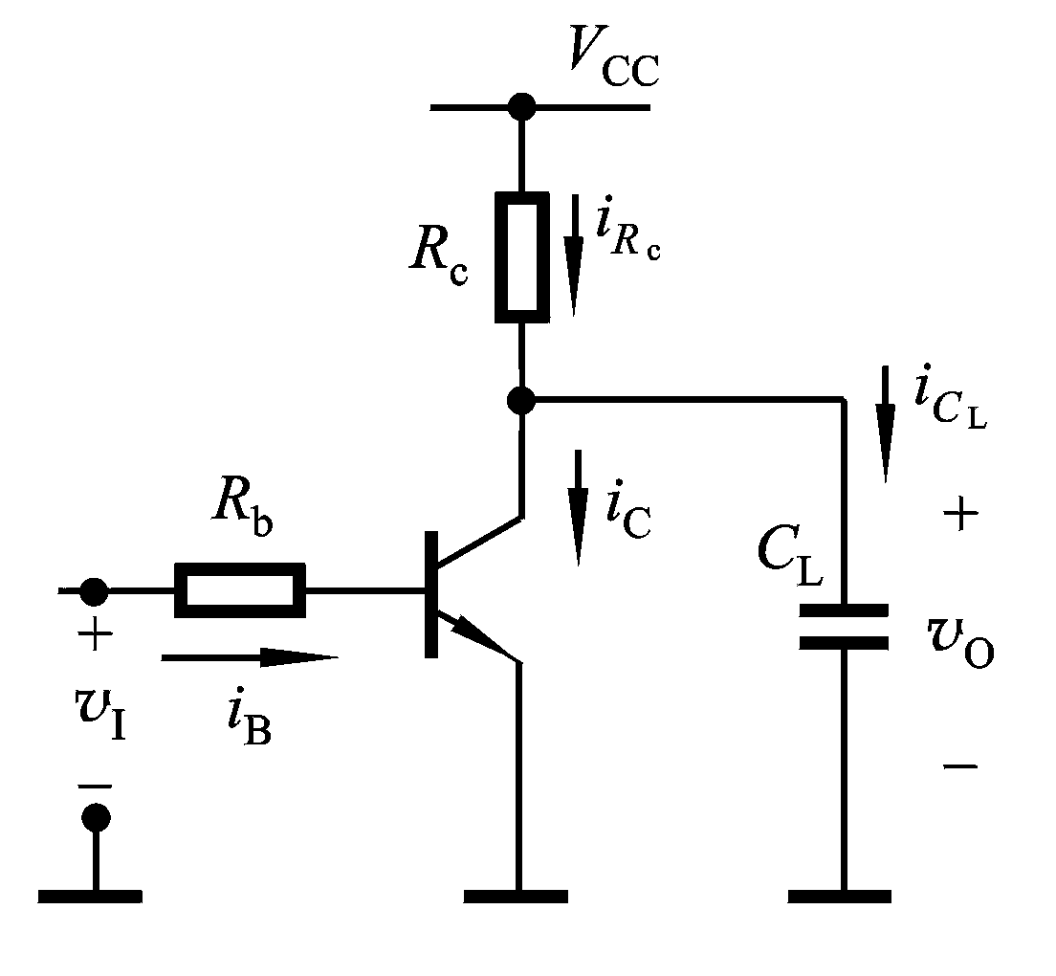
基本BJT反相器的动态性能
若带电容负载
C_{L}的充、放电过程均需经历一定
的时间，必然会增加输出电压υ_{O}波
形的上升时间和下降时间，导致基
本的BJT反相器的开关速度不高。
分立元件的逻辑电路很快被较快开关速度的实用型TTL门电路所替代。

Slide 13
3.1.3 分立电路模式的优势
1、电路结构简单，可称之为线与，线或;
2、实现的是基本逻辑：与或非;
3、与或的输入个数（扇入系数）扩展极方便。
这种简易模式应用在掩膜电路和可编程器件上，并称之为阵列。由于扩展的输入很多，在可编程器件上逻辑符号绘制法不同。
A
A
B
B
L
L
C
C
D
D
L
L
A
B
C
D
A
B
C
D

Slide 14
3.1.4 掩膜电路的与或阵列模型
$$Y=\overline{A}\overline{B}+AB$$
$$Z=A\overline{B}+\overline{A}B$$

Slide 15
3.2 基本CMOS逻辑门电路
3.2.1 MOS管及其开关特性
3.2.2 CMOS反相器
3.2.3 其他基本CMOS逻辑门电路
3.2.4 CMOS传输门

Slide 16
3.2.1 MOS管及其开关特性
CMOS门电路是以MOS管为开关器件。
MOS管的分类：
N沟道
增强型
P沟道
MOS
N沟道
耗尽型
P沟道

Slide 17

1. N沟道增强型MOS管的结构和开关工作原理
MOS管的分类：
源极
栅极
漏极
标准符号
简易符号
n-型半导体
p-型半导体

Slide 18
1. N沟道增强型MOS管的结构和工作原理
(1) V_{GS} 控制沟道的导电性
v_{GS}=0, v_{DS}≠0, 等效背靠背连接的两个二极管, i_{D}≈0。
v_{GS}>0, 建立电场 →反型层 → v_{DS}>0, i_{D} ≠0。
沟道建立的最小 v_{GS} 值称为开启电压 V_{T}.

Slide 19
1. N沟道增强型MOS管的结构和工作原理
(2) V_{GS} 和V_{DS}共同作用
v_{GS}> V_{T}, v_{DS}>0, 靠近漏极的电压减小。
当V_{GS}> V_{T}, i_{D} 随V_{DS}增加几乎成线性增加 。
当v_{DS} ↑ → v_{GD}=(v_{GS}−v_{DS})≤V_{T}, 漏极处出现夹断。
继续增加V_{DS} ↑ → 夹断区域变大， i_{D} 饱和。

Slide 20
2. N沟道增强型MOS管的输出特性和转移特性
输出特性分为
截止区：
可变电阻区：沟道产生， i_{D} 随v_{DS}线性增加， r_{ds}为受v_{GS}控制可变电阻。
(a)输出特性曲线
饱和区：
（b）转移特性曲线

Slide 21
3. 其他类型的MOS管
(1) P沟道增强型MOS管
结构与NMOS管相反。
v_{GS}、v_{DS} 电压极性与NMOS管相反。
开启电压v_{T}为负值
(2) N沟道耗尽型MOS管
绝缘层掺入正离子，使衬底表面形成N沟道。
v_{GS}电压可以是正值、零或负值。
v_{GS}达到某一负值v_{P}，沟道被夹断， i_{D} =0。

Slide 22
(2) N沟道耗尽型MOS管
N沟道耗尽型MOS管符号如图。
(3) P沟道耗尽型MOS管
结构与N沟道耗尽型MOS管相反。
符号如图所示。

Slide 23
4. MOS管开关电路
当υ_{I} < V_{T}
: MOS管截止， 输出高电平
当υ_{I} > V_{T}
：MOS管工作在可变电阻区，输出低电平

Slide 24
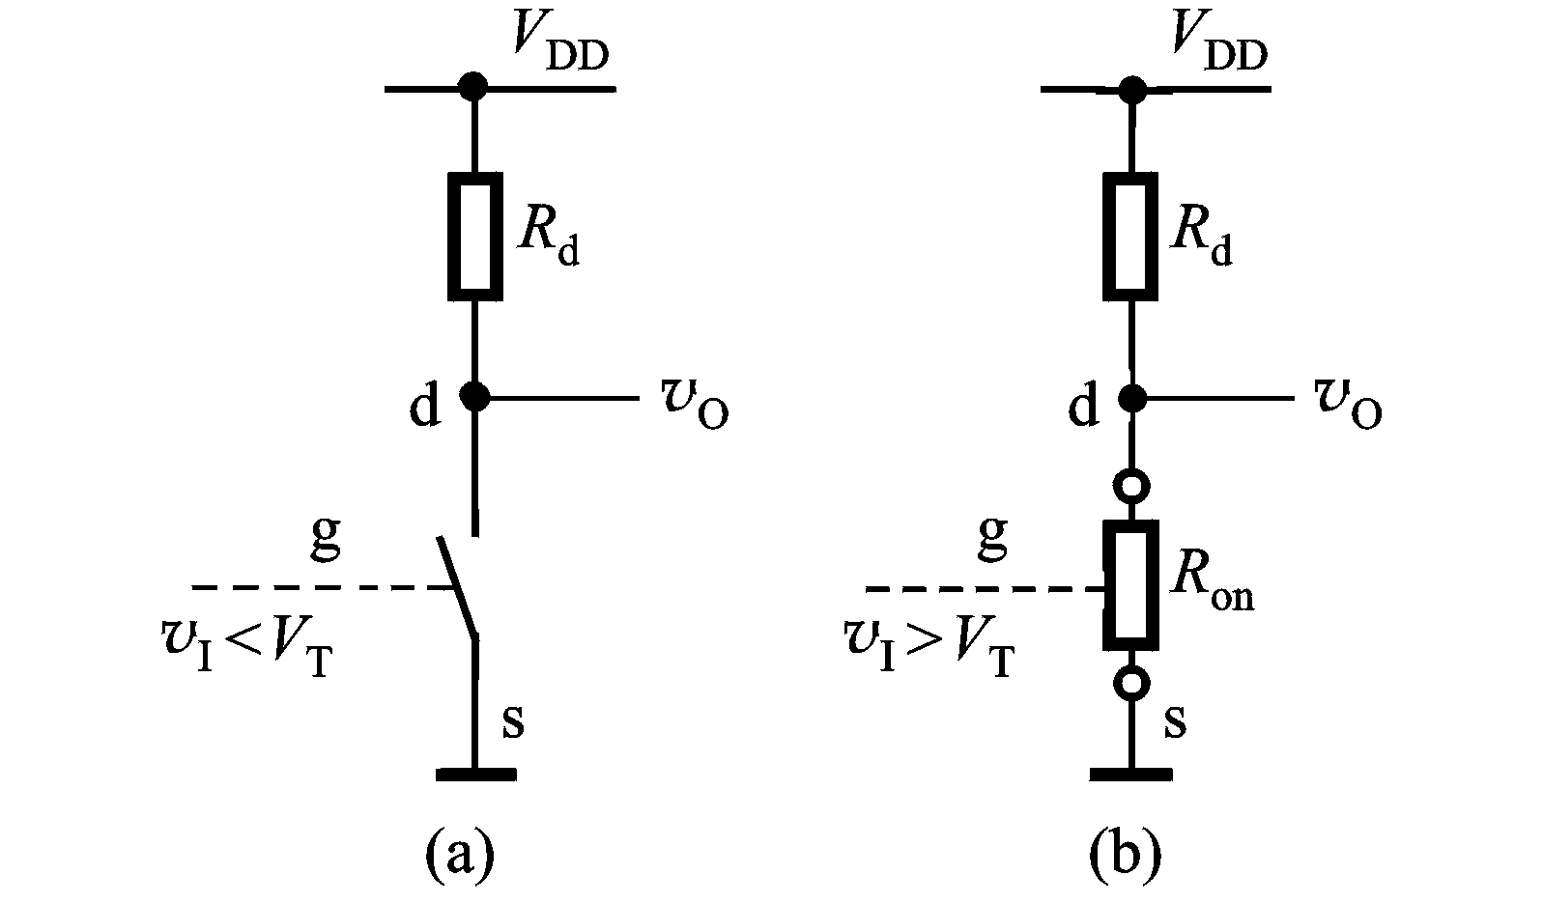
当υ_{I} 为低电平时：
MOS管截止，相当于开关“断开”，输出为高电平。
当υ_{I}为高电平时：
MOS管工作在可变电阻区，相当于开关“闭合”，输出为低电平。
MOS管相当于一个由v_{GS}控制的无触点开关。

Slide 25
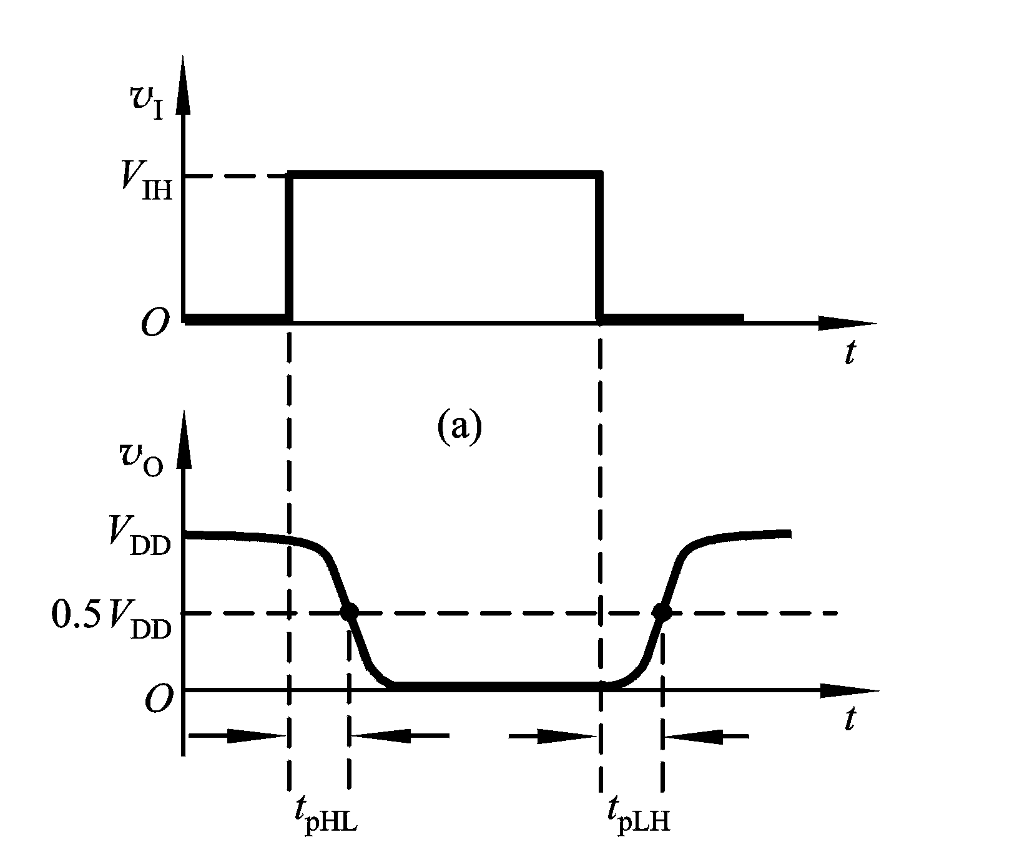
5. MOS管开关电路的动态特性
由于MOS管栅极、漏极与衬底间电容，栅极与漏极之间的电容存在，电路在状态转换之间有电容充、放电过程。
输出波形上升沿、下降沿变得缓慢。
真实脉冲与参数

Slide 26
3.2.2 CMOS 反相器
1.工作原理
V_{TN} = 2 V
V_{TP} = − 2 V
v_{i}
v_{GSN}
v_{GSP}
T_{N}
T_{P}
v_{O}
+V_{DD}
+5V
0V
−5V
截止
5V
0 V
导通
S₂
T_{P}
0 V
5 V
5V
0V
导通
截止
+5V
D₂
逻辑真值表
逻辑表达式
v_{i}
v_{O}
D₁
v_{i} (A)
v_{O}(L)
0V
0
1
S₁
T_{N}
0
1
逻辑图
A
L

Slide 27
CMOS反相器的重要特点：
第一，v_{I}是高电平还是低电平 ，T_{N}和T_{P}中总是一个导通而另一个截止。CMOS反相器的静态功耗几乎为零。
第二，MOS管导通电阻低，截止电阻高。使充、放电时间常数小，开关速度更快，具有更强的带负载能力。
第三，MOS管的，I_{G}≈0，输入电阻高。 理论上可以带任意同类门，但负载门输入杂散电容会影响开关速度。

Slide 28
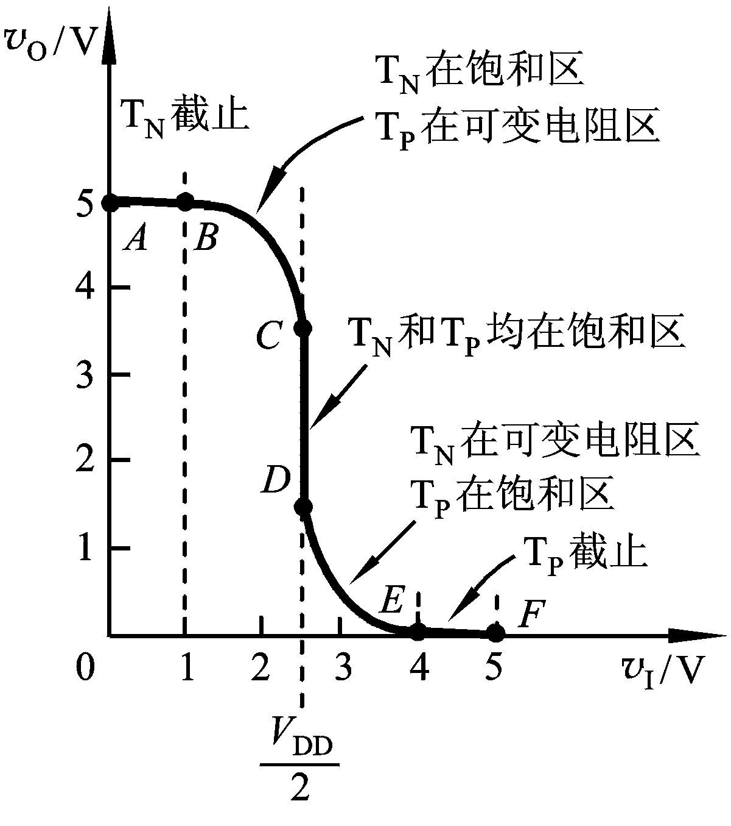
2. CMOS电压传输特性和电流传输特性
电压传输特性
P沟道MOS传输特性
以V_{DD}=5V为例
V_{DS}≥V_{GS} −V_{T}
可变电阻区
V_{DS}≤V_{GS} −V_{T}
饱和区
V_{GS4}
V_{DS}=V_{GS} −V_{T}
V_{GS3}
V_{GS2}
v_{DS} / V
V_{GS1}
i_{D}/mA
O
V_{GS}≥V_{T}
截止区
V_{DS}≤V_{GS} −V_{T}
可变电阻区
i_{D}/mA
V_{DS}≥V_{GS} −V_{T}
饱和区
V_{GS4}
V_{DS}=V_{GS} −V_{T}
V_{GS3}
V_{GS2}
O
V_{GS1}
V_{GS}≤V_{T}
截止区
v_{DS} / V
N沟道MOS传输特性
V_{TN}

Slide 29
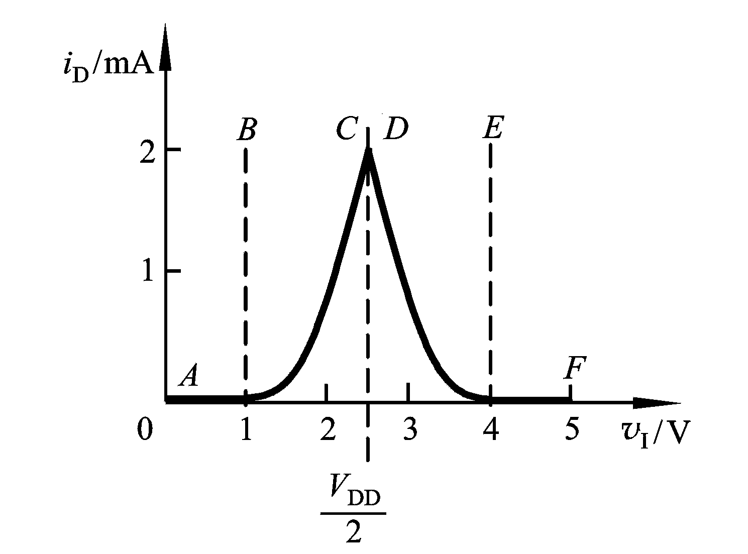
2. 电压传输特性和电流传输特性
电流传输特性
P沟道MOS传输特性
V_{DS}≥V_{GS} −V_{T}
可变电阻区
以V_{DD}=5V为例
V_{DS}≤V_{GS} −V_{T}
饱和区
V_{GS4}
V_{DS}=V_{GS} −V_{T}
V_{GS3}
V_{GS2}
v_{DS} / V
V_{GS1}
i_{D}/mA
O
V_{GS}≥V_{T}
截止区
V_{DS}≤V_{GS} −V_{T}
可变电阻区
i_{D}/mA
V_{DS}≥V_{GS} −V_{T}
饱和区
V_{GS4}
V_{DS}=V_{GS} −V_{T}
V_{GS3}
V_{GS2}
O
V_{GS1}
V_{GS}≤V_{T}
截止区
v_{DS} / V
N沟道MOS传输特性
V_{TN}

Slide 30
3. 输入逻辑电平和输出逻辑电平
V_{OUT}
/V
输入低电平
V_{OUT}
/V
输出高电平
输入高电平
5
5
V_{OHmin}
无定义
V_{OLmax}
V_{IN} /V
0
V_{IN} /V
0
V_{ILmax}
V_{IHmin}
5
V_{ILmax}
V_{IHmin}
5
无定义
输出低电平
(Transfer characteristic )
输入低电平的上限值 V_{IL(max)}
输入高电平的下限值 V_{IL(min)}
输出高电平的下限值
V_{OH(min)}
输出低电平的上限值
V_{OH(max)}

Slide 31
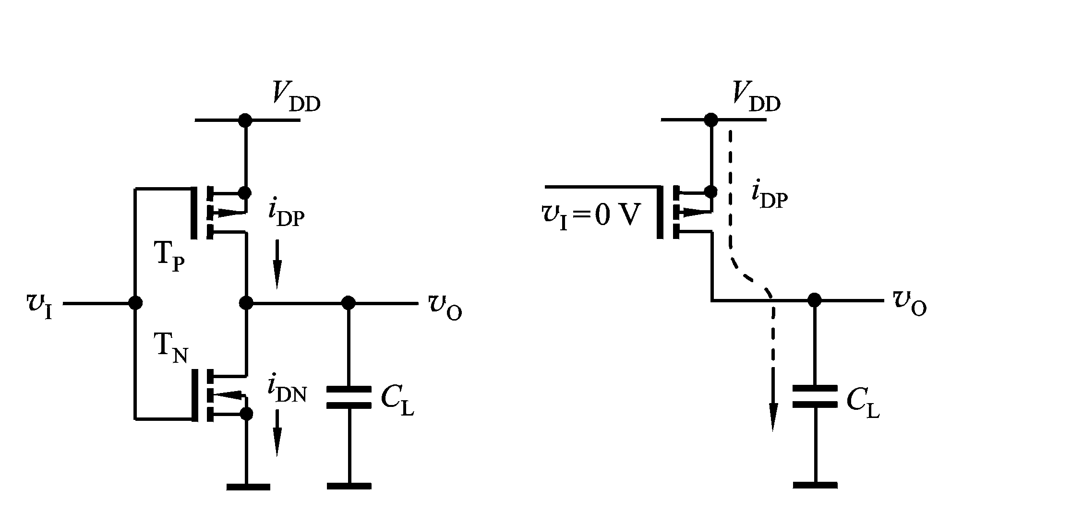
4.CMOS反相器的工作速度
带电容负载
在由于电路具有互补对称的性质，它的开通时间与关闭时间是相等的。平均延迟时间小于10 ns。

Slide 32
3.2.3 其他基本CMOS 逻辑门电路
V_{TN} = 2 V
V_{TP} = − 2 V
1. CMOS 与非门
(a)电路结构
(b)工作原理
+V_{DD}
+5V
A B
T_{N1} T_{P1} T_{N2} T_{P2}
L
0 0
截止
导通
截止
导通
1
5V
T
T
L
P2
P1
0 1
截止
导通
导通
截止
1
0V
v_{L}
A
1 0
导通
截止
截止
导通
1
T
N1
v_{A}
1 1
导通
截止
导通
截止
0
B
T
N2
v_{B}
与非门
A
N输入的与非门的电路?
B
输入端增加有什么问题?

Slide 33
2.CMOS 或非门
+V_{DD}
V_{TN} = 2 V
V_{TP} = − 2 V
+5V
A
T
P1
A B
T_{N1} T_{P1} T_{N2} T_{P2}
L
B
截止
1
0 0
截止
导通
导通
5V
T
P2
导通
0
导通
L
0 1
截止
截止
0V
T
T
1 0
导通
截止
导通
0
N1
N2
截止
1 1
导通
导通
0
截止
截止
或非门
A
N输入的或非门的电路的结构?
B
输入端增加有什么问题?

Slide 34
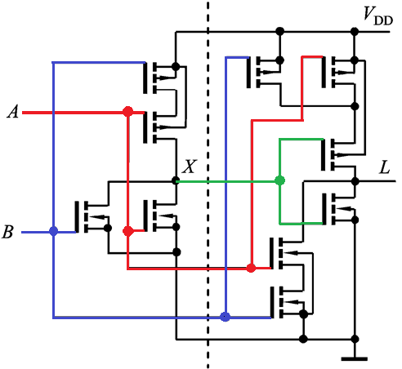
例：分析CMOS电路，说明其逻辑功能。
T_{P1}
T_{P2}
$$L=\overline{A⋅B+X}$$
T_{P3}
$$=\overline{A⋅B+\overline{A+B}}$$
T_{N3}
T_{N2}
T_{N1}
异或门电路

Slide 35
3.2.4 CMOS传输门(双向模拟开关)
1. 传输门的结构及工作原理
电路
逻辑符号
C
等效电路
υ_{I} / υ_{O}
υ_{o}/ υ_{I}

Slide 36
1、传输门的结构及工作原理
设T_{P}:|V_{TP}|=2V， T_{N}:V_{TN}=2V，
υ_{I}的变化范围为0到+5V。
+5V
c=0=0V， c=1=+5V
0V到+5V
1）当c=0， c =1时
υ_{GSN}= 0V − (0V到+5V)=(0到-5)V
0V
υ_{GSN}< V_{TN}, T_{N}截止
υ_{GSP}=+5V − (0V到+5V)=(5到0)V
υ_{GSP}>0, T_{P}截止
开关断开，不能转送信号

Slide 37

2）当c=1， c =0时
a、υ_{I}=0V~3V
C
υ_{GSN}=5V − (0V~+3V)=(5~2)V
0V
T
υ_{GSN}>V_{TN}, T_{N}导通
P
+5V
b、υ_{I}=2V~5V
v
I
/
v
O
v
O
/
v
I
0V
υ_{GSP}= 0V − (2V~+5V)
=−2V ~ −5V
T
N
+5V
υ_{GSP} > |V_{T}|, T_{P}导通
C
C、υ_{I}=2V~3V
T_{N}导通，T_{P}导通

Slide 38
2. 传输门的应用
(1) 传输门组成的异或门
B=0
TG1断开, TG2导通
L=A
B=1
TG1导通, TG2断开
L=A

Slide 39
2. 传输门的应用
(2) 传输门组成的数据选择器
C=0
TG1导通, TG2断开
L=X
C=1
TG2导通, TG1断开
L=Y

Slide 40
3.3 CMOS逻辑门电路的不同输出结构及参数
3.3.1 CMOS逻辑门电路的保护和缓冲电路
3.3.2 CMOS漏极开路和三态门电路
3.3.3 CMOS逻辑门电路的重要参数

Slide 41
3.3.1 输入保护电路和缓冲电路
采用缓冲电路能统一参数，使不同内部逻辑集成逻辑门电路具有相同的输入和输出特性。

Slide 42

1. 输入端保护电路:
设：二极管导通电压：v_{DF}
(1) − v_{DF} < v_{I} < V_{DD} + v_{DF}
D₁、D₂截止
D₂ ---分布式二极管(i_{D}大)
(2) v_{I} > V_{DD} + v_{DF}
D₁导通, D₂截止
v_{G}
v_{G} = V_{DD} + v_{DF}
(3) v_{I} < − v_{DF}
D₂导通, D₁截止
v_{G} = − v_{DF}
当输入电压不在正常电压范围时,二极管导通，限制了电容两端电压的增加,保护了输入电路。
R_{S}和MOS管的栅极电容组成积分网络，使输入信号的过冲电压延迟且衰减后到栅极。

Slide 43
（2）CMOS逻辑门的缓冲电路
输入、输出端加了反相器作为缓冲电路，所以电路的逻辑功能也发生了变化。增加了缓冲器后的逻辑功能为与非功能

Slide 44
3.3.2 三态输出门电路
控制B
输入A
输出L
1
0
1
$L=\overline{A}$，反相通行
1
1
0
0
0
1
$L=1$，关门禁行
逻辑功能：与非逻辑门变身带控制端的反相器

Slide 45
2.三态(TSL)输出门电路
1
0
1
1
0
截止
截止
导通
0
1
0
0
1
1
0
导通
截止
截止
X
1
0
使能EN
输入A
输出L
1
0
0
1
1
1
0
×
高阻
逻辑功能：高电平有效的同相逻辑门

Slide 46
三态门电路的应用
数据总线
D
G2
…
Gn
G1
EN
EN
…
EN
1
0
0
D_{A}
0
1
0
D_{B}
0
0
1
D_{N}
任何时刻只能有一个门的使能端为有效，其他门输出高阻

Slide 47
3.3.3 CMOS逻辑门电路的重要参数
1. 输入和输出的高、低电平
输入低电平的上限值 V_{IL(max)}
v
O
v
+
V
DD
+
V
DD
I
输出
高电平
输入高电平的下限值 V_{IL(min)}
V
输入
高电平
OH
(
min
)
V
IH
(
min
)
输出高电平的下限值
V_{OH(min)}
V
IL
(
max
)
输出低电平的上限值
V_{OL(max)}
输入
低电平
输出
低电平
V
OL
(
max
)
0
0
G
门
v
范围
G
2
门
v
I
范围
1
O
Notes:
图中看出，谐波次数越高，幅值分量越小，对原波形的贡献越小，所以在一定条件下可忽略高次谐波。

Slide 48
1. 输入和输出的高、低电平
类型 参数/单位
V_{IL(max)} /V | 1.0 | 1.5 | 0.8 | 0.8 | 0.6
V_{OL(max)} /V | 0.05 | 0.1 | 0.1 | 0.2 | 0.2
V_{IH(min)} /V | 4.0 | 3.5 | 2.0 | 2.0 | 1.2
V_{OH(min)} /V | 4.95 | 4.9 | 4.9 | 3.1 | 1.7
高电平噪声容限(V_{NH}/V) | 0.95 | 1.4 | 2.9 | 1.1 | 0.5
低电平噪声容限(V_{NL}/V) | 0.95 | 1.4 | 0.7 | 0.6 | 0.4
4000
74HC
74HCT
74LVC
74AUC
Notes:
图中看出，谐波次数越高，幅值分量越小，对原波形的贡献越小，所以在一定条件下可忽略高次谐波。

Slide 49
2. 噪声容限
在保证输出电平不变的条件下，输入电平允许波动的范围。它表示门电路的抗干扰能力
驱动门
负载门
噪声
v
o
v
I
负载门输入高电平时的噪声容限：
V_{NH} —当前级门输出高电平的最小
值时允许负向噪声电压的最大值。
V_{NH} =V_{OH(min)}－V_{IH(min)}
负载门输入低电平时的噪声容限：
V_{NL} —当前级门输出低电平的最大
值时允许正向噪声电压的最大值
V_{NL} =V_{IL(max)}－V_{OL(max)}

Slide 50
3.传输延迟时间
传输延迟时间是表征门电路开关速度的参数，它说明门电路在输入脉冲波形的作用下，其输出波形相对于输入波形延迟了多长的时间。
传输延迟时间与电源电压V_{DD}及负载电容大小有关。
表中为各个非门的参数。
CMOS电路传输延迟时间
50%
50%
输入
t
t
PHL
PLH
类型 参数 | 74HC V_{DD}=5V | 74AHC V_{DD}=5V | 74LVC V_{DD}=3.3V | 74AUC V_{DD}=1.8V
t_{PLH}或t_{PHL}(ns) | 6 | 3.8 | 2.5 | 0.8
输出
90%
90%
50%
50%
10%
10%
t
t
f
r

Slide 51
4. 功耗
静态功耗：指的是当电路没有状态转换时的功耗，即门电路空载时电源总电流I_{D}与电源电压V_{DD}的乘积。
动态功耗：指的是电路在输出状态转换时的功耗，
对于TTL门电路来说，静态功耗是主要的。
CMOS电路的静态功耗非常低，CMOS门电路有动态功耗
5. 延时−功耗积
是速度功耗综合性的指标.延时−功耗积，用符号DP表示。几种CMOS系列非门的DP见下页。

Slide 52
几种CMOS系列非门的DP性能比较
系列 参数/单位 | 74HC04 (V_{DD}=5V) | 74AHC04 (V_{DD}=5V) | 74LVC04 (V_{DD}=3.3V) | 74AUC04 (V_{DD}=1.8V)
功耗电容C_{PD}/pF | 21 | 12 | 8 | 17
传输延迟时间t_{pd}/ns(C_{L}=15pF) | 6 | 3.8 | 2.5 | 0.8
功耗P_{D} /mW(10MHz) | 9 | 6.8 | 2.5 | 1
延时功耗积DP/pJ | 54 | 25.84 | 6.25 | 0.8

Slide 53
6. 扇入与扇出数
扇入数：取决于逻辑门的输入端的个数。
扇出数：是指其在正常工作情况下，所能带同类门电路的最大数目。

Slide 54
（a)带拉电流负载
当负载门的个数增加时，总的拉电流将增加，会引起输出高电压的降低。但不得低于输出高电平的下限值，这就限制了负载门的个数。
高电平扇出数:
I_{OH} :驱动门的输出端为高电平电流
I_{IH} :负载门的输入电流之和。

Slide 55
(b)带灌电流负载
当负载门的个数增加时，总的灌电流I_{OL}将增加，同时也将引起输出低电压V_{OL}的升高。当输出为低电平，并且保证不超过输出低电平的上限值。
I_{OL} ：驱动门的输出端为低电平电流
I_{IL} ：负载门输入端电流之和
$$N_{O}=min(N_{OL},N_{OH})$$

Slide 56
各种工艺集成电路延迟功耗分布示意
P_{D}
ECL
-<2
BiCMOS：0.0003~7.5-2.9*
TTL(LS) 2-10
NMOS
PMOS
CMOS(HC)
1.5-10
CMOS(4k)
1-75
t_{PD}

Slide 57
3.4 类NMOS和BiCMOS逻辑门电路
3.4.1 类NMOS门电路
3.4.2 BiCMOS门电路

Slide 58
3.4.1 类NMOS门电路
MOS集成电路分为PMOS、NMOS和CMOS。
NMOS比PMOS速度快。
CMOS有静态功耗低、抗干扰能力强等诸多优点成为主流器件。但CMOS电路增加一个输入端必须增加一个PMOS和一个NMOS管，在某些希望芯片面积小的应用，仍采用NMOS。
类NMOS电路可与CMOS电路相匹配。

Slide 59
1. 类NMOS反相器
当v_{I}=0 : NMOS管截止， PMOS管导通,输出高电平。
当v_{I}=V_{DD} : NMOS管和PMOS管均导通, NMOS管比PMOS管导通电阻小很多，输出低电平。

Slide 60
2. 类NMOS与非门和或非门

Slide 61
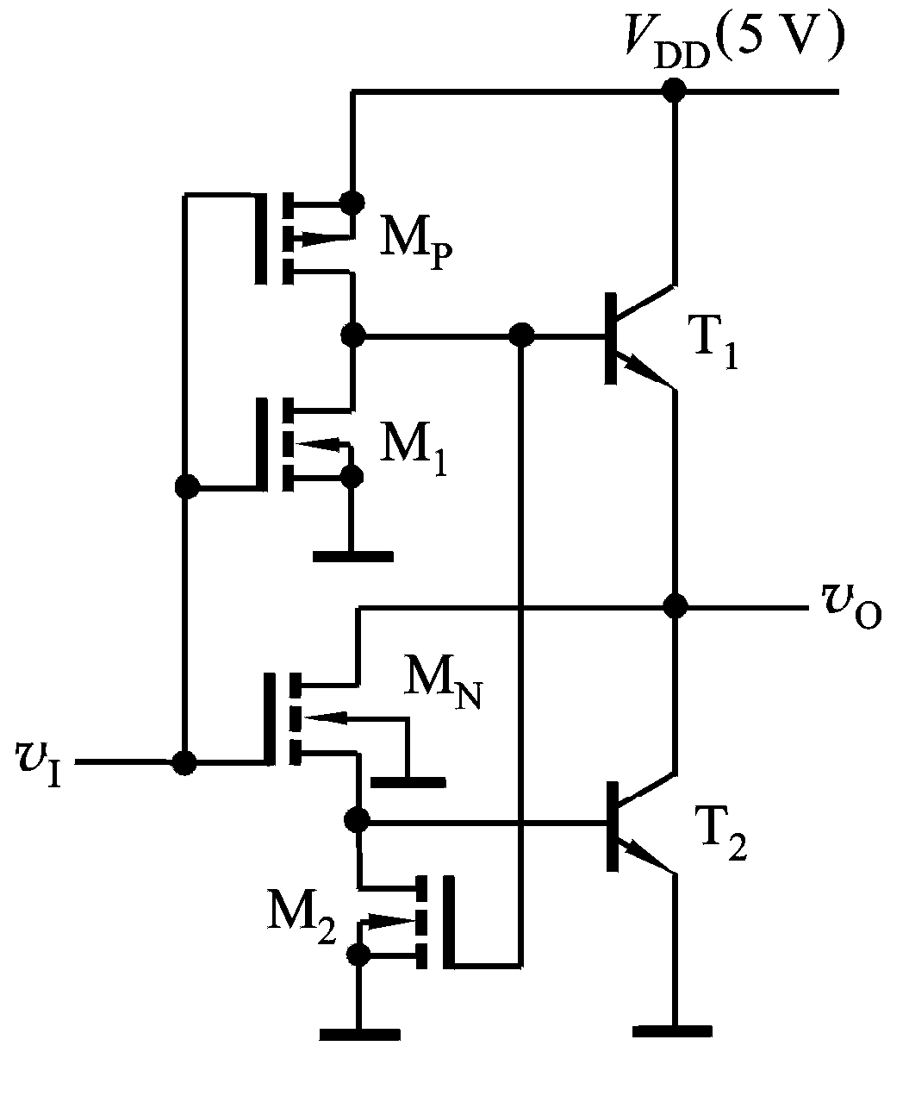
3.4.2 BiCMOS门电路
特点:功耗低、速度快、驱动力强
工作原理:
υ_{I}为高电平:
M_{N}、M₁和T₂导通，M_{P}、M₂和T₁
截止，输出υ_{O}为低电平。
M₁的导通, 迅速拉走T₁的基区存储电荷; M₂截止, M_{N}的输出电流全部作为T₂管的驱动电流, M₁ 、 M₂加快输出状态的转换

Slide 62
υ_{I}为低电平:
M_{P}、M₂和T₁导通，M_{N}、M₁和T₂
截止，输出υ_{O}为高电平。
M₁截止，M_{P}的输出
电流全部作为T₁的驱动电流。
T₂基区的存储电荷通过M₂而消散。
M1 、 M2加快输出状态的转换电路的开关速度可得到改善

Slide 63
3.5 TTL逻辑门电路
3.5.1 BJT的开关特性
3.5.2 TTL反相器的基本电路
3.5.3 改进型TTL门电路

Slide 64
3.5 TTL逻辑门
3.5.1 BJT的开关特性
v_{I}=0V时:
i_{B}≈0，i_{C}≈0，v_{O}=V_{CE}≈V_{CC}，c、e极之间近似于开路。
v_{I}=5V时:
i_{B}≈i_{BS} ，v_{O}=V_{CE}≈0.2V，c、e极之间近似于短路。
BJT相当于受v_{I}控制的电子开关。

Slide 65
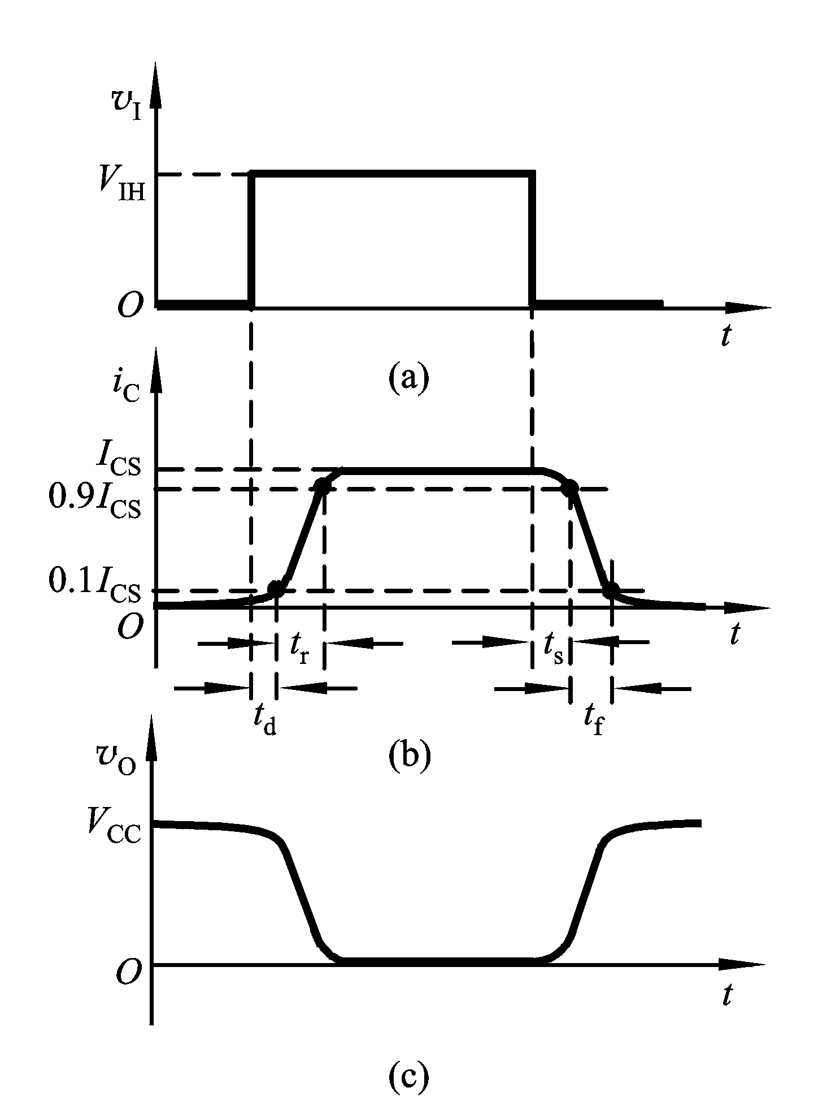
2. BJT的开关时间
BJT饱和与截止两种状态的相
互转换需要一定的时间才能完成。
从截止到导通
开通时间t_{on}(=t_{d}+t_{r})
从导通到截止
关闭时间t_{off}(= t_{s}+t_{f})

Slide 66
2. BJT的开关时间
若带电容负载
C_{L}的充、放电过程均需经历一定
的时间，必然会增加输出电压υ_{O}波
形的上升时间和下降时间，导致基
本的BJT反相器的开关速度不高。
故需设计有较快开关速度的实用型TTL门电路。

Slide 67
3.5.2 TTL反相器的基本电路
1. 电路组成
输出级
T₃、D、T₄和R_{c4}构成推拉式的输出级。用于提高开关速度和带负载能力。
V
CC
(5V)
输入级T₁和电阻R_{b1}组成。用于提高电路的开关速度
R
b1
R
c
2
R
c
4
4k
Ω
1.6k
Ω
130
Ω
中间级T₂和电阻R_{c2}、R_{e2}组成，从T₂的集电结和发射极同时输出两个相位相反的信号，作为T₃和T₄输出级的驱动信号；
T
4
T
1
T
2
D
+
v
I
+
–
T
3
v
O
负载
–
R
e2
1K
Ω
输入级
中间级
输出级

Slide 68
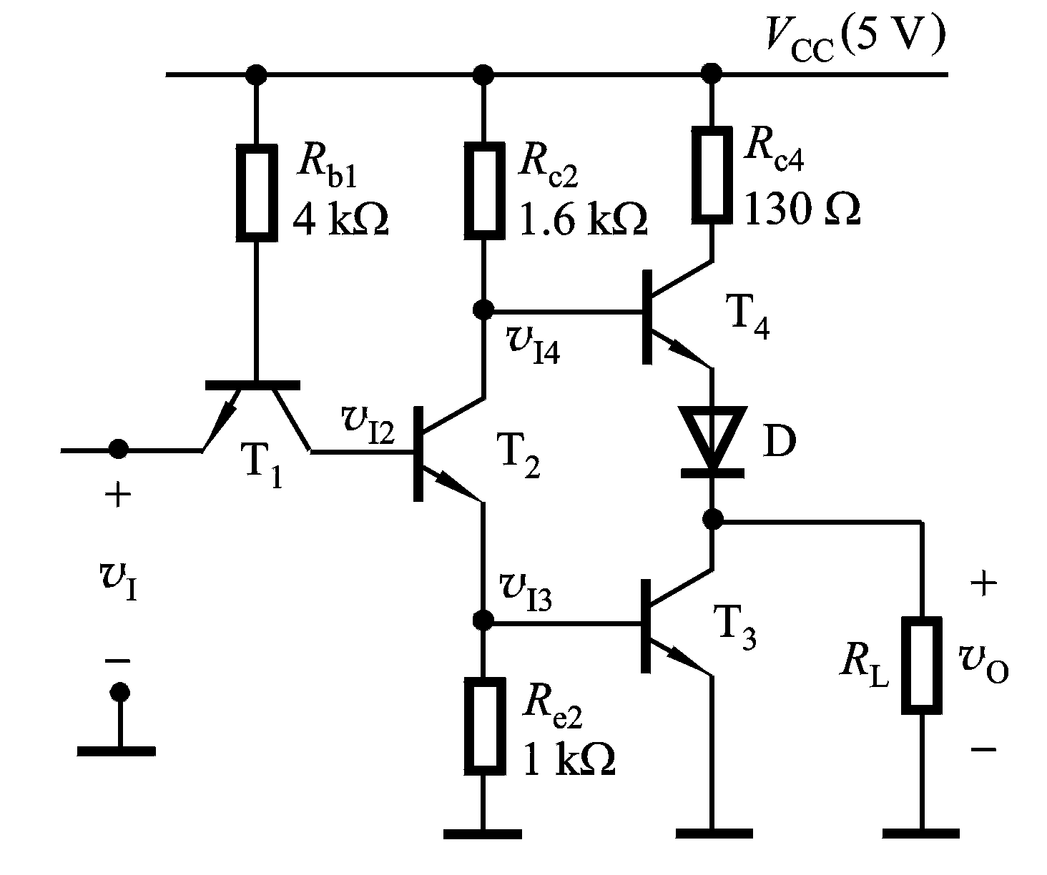
2. TTL反相器的工作原理（逻辑关系、性能改善）
（1）当输入为低电平（υ_{I} = 0.2 V）
T₁ 深度饱和,V_{B1}=0.9V
要使T₂ 、T₃导通则要求，V_{B1}=2.1V
T₂ 、 T₃截止，T₄ 、D导通
输入
输出
T₁
T₂
T₃
D₄
T₄
低电平
截止
截止
导通
饱和
导通
高电平
Notes:
图中看出，谐波次数越高，幅值分量越小，对原波形的贡献越小，所以在一定条件下可忽略高次谐波。

Slide 69
（2）当输入为高电平（υ_{I} = 3.6 V）
T₂、T₃饱和导通
T₁:倒置的放大状态。
T₄和D截止。
使输出为低电平.
v_{O}=v_{C3}=V_{CES3}=0.2V

Slide 70
逻辑真值表
输入A | 输出L
0 | 1
1 | 0
逻辑表达式
L = A
输入
T₁
T₂
T₃
D₄
T₄
输出
低电平
饱和
截止
截止
导通
导通
高电平
高电平
倒置工作
饱和
饱和
截止
截止
低电平

Slide 71
3.5.3 改进型TTL门电路-抗饱和TTL门电路
采用肖特基势垒二极管SBD 限制BJT导通时的饱和深度。
SBD导通电压为0.4V。使BJT的c、e间正偏电压钳位在0.4V，而不进入深度饱和。
1.肖特基TTL反相器
电路如图所示。
Notes:
等效电路由三个基本元件构成

Slide 72
2. 其他TTL门电路
与非门
或非门
Notes:
等效电路由三个基本元件构成

Slide 73
3.7 逻辑描述中的几个问题
3.7.1 正负逻辑问题
3.7.2 基本逻辑门的等效符号及其应用

Slide 74
3.7 逻辑描述中的几个问题
3.7.1 正负逻辑问题
1. 正负逻辑的规定
正逻辑体制:将高电平用逻辑1表示，低电平用逻辑0表示
负逻辑体制:将高电平用逻辑0表示，低电平用逻辑1表示
1
0
正逻辑
负逻辑
0
1

Slide 75
采用正逻辑
___与非门
2. 正负逻辑等效变换
A
B
L
某电路输入与输出电平表
0
0
1
A
B
L
0
1
1
1
0
1
L
L
H
1
1
0
L
H
H
采用负逻辑
___或非门
H
L
H
H
H
L
A
B
L
正逻辑
负逻辑
1
1
0
与非 ⇔ 或非
1
0
0
与 ⇔ 或
0
1
0
非 ⇔ 非
0
0
1

Slide 76
3.7.2 基本逻辑门电路的等效符号及其应用
系统输入信号中，有的是高电平有效，有的是低电平有效。
低电平有效，输入端加小圆圈；高电平有效，输入端不加
小圆圈。
1、 基本逻辑门电路的等效符号
与非门及其等效符号
Notes:
放大电路存在电抗元件，如电容、电感。因此输入信号的频率不同，电路的输出响应也不同。

Slide 77
或非门及其等效符号

Slide 79
逻辑门等效符号的应用
利用逻辑门等效符号，可实现对逻辑电路进行变换，
以简化电路，能减少实现电路的门的种类。

Slide 80
逻辑门等效符号强调低电平有效
L=0
使EN为低电平
G₂可用或门实现
控制电路

Slide 81
如RE、AL都要求高电平有效，EN低电平有效
如RE、AL都要求低电平有效，EN高电平有效
如RE、AL都要求高电平有效，EN高电平有效

Slide 82
3.8 逻辑门电路使用中的几个实际问题
3.8.1 各种门电路之间的接口问题
3.8.2 门电路带负载时的接口问题
3.8.3 抗干扰措施
3.8.4 CMOS小逻辑和宽总线系列

Slide 83
3.8.1 各种门电路之间的接口问题
在数字电路或系统的设计中，往往将不同电源电压的CMOS 系列（或CMOS和 TTL）两种器件混合使用，以满足综合要求。由于每种器件的电压和电流参数各不相同，因而在这两种器件连接时，要满足驱动器件和负载器件以下条件：
1)门电路的输入或输出电压必须处在手册规定的极值之内。
2)驱动器件的输出电压必须处在负载器件所要求的输入电压范围，包括高、低电压值（属于电压兼容性的问题）。
3)驱动器件必须对负载器件提供足够大的拉电流和灌电流（属于门电路的扇出数问题）；

Slide 84
1. 各种门电路输入或输出电压的极值
（1）输入电压极值V_{I(max)} 和V_{I(min)}
有些逻辑门电路允许V_{I}超过V_{DD}，有些不允许。
74HC系列最大输入V_{I(max)} =V_{DD} +0.5V，V_{I}被钳位，不能超过V_{DD} 。74AHC系列V_{I(max)} =7V,采用V_{DD} =3.3V时,允许V_{I}>3.3V。
两系列V_{I(min)}均为0V，考虑保护二极管作用，V_{I(min)}=-0.5V。

Slide 85
1. 各种门电路输入或输出电压的极值
（2）输出电压极值V_{O(max)} 和V_{O(min)}
有些逻辑门电路允许V_{O}超过V_{DD}，有些不允许。
74HC和AHC系列最大输出V_{O(max)} =V_{DD} +0.5V，不能超过V_{DD} 。
74LVC系列V_{O(max)} =6.5V。采用V_{DD} =3.3V时,允许V_{O}>3.3V,只要小于6.5V即可。

Slide 86
2. 各种门电路电压兼容性和电流匹配性问题
负载器件所要求的输入电压
V_{OH(min)}≥V_{IH(min)}
v
O
v
V
OH
(
min
)
I
V_{OL(max)}≤V_{IL(max)}
V
IH
(
min
)
V
IL
(
max
)
V
OL
max
(
)

Slide 87
对负载器件提供足够大的拉电流和灌电流
1
0
1
I_{OL}
I_{IL}
…
灌电流
I_{IL}
n个
I_{OL(max)} ≥ I_{IL(total)}
0
1
0
I_{OH}
I_{IH}
…
拉电流
I_{IH}
n个
I_{OH(max)} ≥ I_{IH(total)}

Slide 88
驱动电路必须能为负载电路提供合乎相应标准的高、低电平
驱动电路 负载电路
1、$V_{OH(min)} ≥ V_{IH(min)}$
2、$V_{OL(max)} ≤ V_{IL(max)}$
驱动电路必须能为负载电路提供足够的驱动电流
3、$\left|I_{OH(max)}\right| ≥ I_{IH(total)}$
4、$I_{OL(max)} ≥ \left|I_{IL(total)}\right|$
根据约定，拉电流前置“-”号，灌电流前置“+”号。因此式中电流比较的是不考虑拉灌电流符号的绝对值。

Slide 89
图中给出了各个系列在给定电源电压下四个逻辑电平参数

Slide 90

3、5V CMOS门驱动3.3V CMOS门
已知：5V CMOS门系列
V_{OH（min)}=4.4V V_{OL(max)} =0.5V
I_{OL（max)}= 20μA
I_{OH（max)}= −20μA
3.3V CMOS门系列 V_{IH(min)} = 2V V_{IL(max )}= 0.8V
I_{IH（max)}=5μA
I_{IL（max)}= −5 μA，
输出、输入电压
V_{OH(min)} ≥ V_{IH(min)}
4.4V 2V
V_{OL(max)} ≤ V_{IL(max)}
0.5V 0.8V
当负载门个数n小于≤4
带拉电流负载
$$\left|I_{OH(max)}\right|≥I_{IH(total)}$$
|-20| 5*4
带灌电流负载
$$I_{OL(max)}≥\left|I_{IL(total)}\right|$$
20 |-5*4|

Slide 91
4. 3.3V CMOS门驱动5V CMOS门
已知：3.3V CMOS门系列
V_{OH（min)}=2.4V V_{OL(max)} =0.4V
I_{OL（max)}= 0.1mA
I_{OH（max)}= −0.1mA
5V CMOS门系列 V_{IH(min)}=3.5V V_{IL(max )}=1.5V
I_{IH（max)}=5μA
I_{IL（max)}= −5 μA，
式2、3、4、都能满足，但式1 V_{OH(min)} ≥V_{IH(min)}不满足
采用外接上拉电阻。
（ I_{O} ：驱动门输出级截止管的漏电流）

Slide 92
5. 低电压CMOS电路之间的接口
不同系列逻辑电路之间接口，通常采用专门的逻辑电平转换器，如图所示。V_{DDA}和V_{DDB}分别为两种系列逻辑电路的电源电压。

Slide 93
3.8.2 门电路带负载时的接口电路
1. 用门电路直接驱动显示器件
门电路的输入为低电平，输出为高电平时，LED发光
当输入信号为高电平，输出为低电平时,LED发光

Slide 94
例3.8.2 试用74HC04六个CMOS反相器中的一个作为接口电路，使门电路的输入为高电平时，LED导通发光。
解：LED正常发光需要几mA的电流，并且导通时的压降V_{F}为1.6V。根据表3.3.4查得，当V_{CC}=5V时，V_{OL}=0.1V，I_{OL(max)}=4mA。因此I_{D}取值不能超过4mA。限流电阻的最小值为

Slide 95
2. 机电性负载接口
用各种数字电路来控制机电性系统的功能,而机电系统所需的工作电压和工作电流比较大。要使这些机电系统正常工作，必须扩大驱动电路的输出电流以提高带负载能力，而且必要时要实现电平转移。
如果负载所需的电流不特别大，可以将两个反相器并联作为驱动电路，并联后总的最大负载电流略小于单个门最大负载电流的两倍。
如果负载所需的电流比较大，则需要在数字电路的输出端与负载之间接入一个功率驱动器件。

Slide 96
3.8.3 抗干扰措施
1. 多余输入端的处理措施
以不改变电路工作状态及稳定可靠为原则。
一是与其他输入端并接，二是直接接电源或地。与门、与非门输入端接电源。或门、或非门输入端接地。
2. 去耦合滤波电容
在直流电源和地之间接去耦合滤波电容，滤除干扰信号。
3. 接地和安装工艺
将电源地和信号地、模拟和数字地分开。印刷版的连线尽量短,以去除寄生干扰。

Slide 97
3.8.4 小尺寸逻辑和宽总线系列
1.小尺寸逻辑电路
相比传统逻辑器件，小尺寸逻辑芯片体积更小。它是作为大规模可编程逻辑器件的补充或接口。用来修改或完善大规模集成芯片之间连线或外围电路连线。
传统封装的2输入与非门
小尺寸逻辑封装的2输入与非门

Slide 98
2.宽总线电路
宽总线是指将多个相同的单元电路封装在一起，以减少体积、改善电路性能，满足计算机、信息传输等设备的总线传输需求。
74AUC16240内部有16个三态输出缓冲器，分成4组，如图(下一页)。使用时，可连成16位、两组8位或其他形式。
74AUC16240功能表
使能 | 输入A | 输出Y
L | H | L
L | L | H
H | × | 高阻

Slide 99
2.宽总线电路
74AUC16240

Slide 100

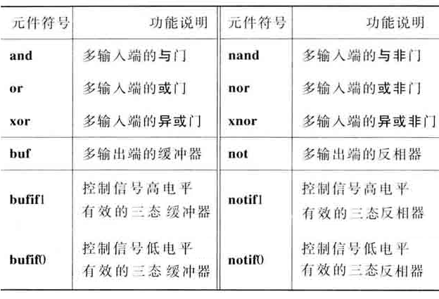
3.9 VerilogHDL逻辑门

